Slide 1
Segmentarea comportamentală a clienților Bitdefender
Proiect la Analiza Inteligentă și Vizualizarea Datelor
Master: Statistică Aplicată și Data Science

Slide 2
Studenți
1
2
Constantin Gabriela Iulia
Dumitru Eugenia Teodora
3
4
Enache Valentina
Fîntînă Alinda-Iuliana

Slide 3
Cuprins
01.
03.
02.
04.
Motivarea alegerii temei
Descrierea și modelarea datelor
Obiective
Rezultate
Ce urmărim?
Ce concluzii putem trage?

Slide 4
01.
Motivarea alegerii temei
De ce analizăm datele?

Slide 5
“The goal is to turn data into information, and information into insight,”
— Carly Fiorina

Slide 6
02.
Obiective
Ce urmărim?

Slide 7
Obiectivele analizei
Prin analiza datelor furnizate de Bitdefender am urmărit:
Utilizarea metodologiei CRISP.
Răspunderea la nevoile de business ale companiei.
Furnizarea unei analize eficiente prin care să segmentăm clienții în funcție de produsele pe care le utilizează, observând în același timp variabilele care îi fac să se diferențieze.
Folosirea de diverse metode și tehnici care să explice cât mai bine posibil datele.
Vizualizarea inteligentă a rezultatelor obținute.

Slide 8
03.
Descrierea și modelarea datelor

Slide 9
Descrierea datelor
Datele cuprinse în proiect descriu caracteristicile produselor companiei Bitdefender. Baza de date a fost una complexă și variată, conținând 45 variabile calitative și cantitative. Aceasta a fost alcătuită din 246506 de observații, iar printre cele mai utilizate variabile regăsim:
client_id - Identificatorul unic pentru fiecare client
auto_renewal – Clientul a setat opțiunea “reînnoire automata” la activarea abonamentului curent
first_cl – Primul produs principal comandat
last_cl– Numele principalului produs comandat
last_order_price – Suma plătită la ultima comandă

Slide 10
Descrierea și modelarea datelor
04.
Modelare
03.
Transformare și standardizare
02.
Curățare date și eliminare outlieri
01.
Analiza exploratorie

Slide 11
Metode de modelare utilizate pentru analiza datelor
Detectarea automată a interactiunilor chi-patrat (metoda CHAID)
Analiza în componente principale
Clusterizarea în două etape:
50 grupe omogene prin metoda K-means clustering
Clustere segmentate ale celor 50 grupe prin metoda WARD

Slide 12
Tehnici de vizualizare utilizare pentru analiza datelor
Bar chart
Stacked chart
Pie chart
Highlighted table
Dashboard

Slide 13
04.
Rezultate

Slide 14
Analiza în componente principale
 |  | Ultimul produs comandat
 |  | Family Pack | Total Security | Antivirus | Antivirus for Mac | Internet Security | Număr luni de la data activării primului produs | Număr total de produse plătite
Primul produs comandat | Family Pack | 46,04%
 | Total Security |  | 64,56%
 | Antivirus |  |  | 73,90%
 | Antivirus for Mac |  |  |  | 79,24%
 | Internet Security |  |  |  |  | 61,06%
 | Device-uri disponibile pentru ultimul produs achiziţionat | 50,95%
 | Număr luni de la data activării primului produs |  |  |  |  |  |  | 79,98%
 | Suma totală cheltuită/client |  |  |  |  |  | 66,62% | 73,21%

Slide 15
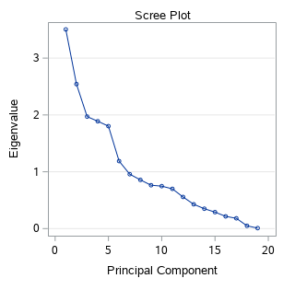
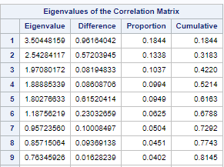
Ținând cont de faptul că scopul analizei este unul descriptiv, conform Scree Plot, vom lua în calcul doar primele 5 componente principale.

Slide 16
În tabelul Eigenvalues, primele 6 valori proprii sunt peste 1, însă dintre acestea prima componentă principală va ţine loc de trei, a doua de două iar restul la una şi încă puţin.
Pe coloana Cumulative, pragul de 80% este atins abia la a 9-a componentă principală.
Conform Scree Plot se vor lua în calcul doar primele 5 componente principale (locul unde se produce inflexiunea)

Slide 17
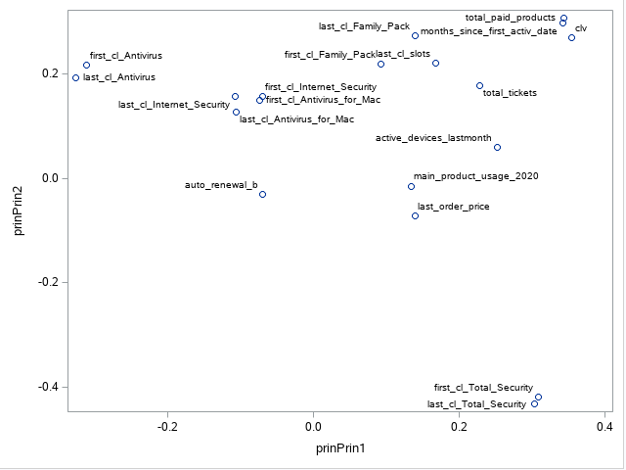
Analiza în componente principale

Slide 18
months_since_first_activ_date este corelată cu total_paid_products şi clv, fiind la extremitate (pentru Prin1)
last_cl_Family_Pack şi first_cl_Family_Pack sunt invers corelate cu last_cl_Total_Security şi first_cl_Total_Security care determină componenta a 2-a, aflându-se la cele două extremităţi.
last_cl_Family_Pack este corelată direct cu last_cl_Antivirus, deasemenea şi first_cl_Family_Pack este corelată direct cu last_cl_Family_Pack (corelate pozitiv pe partea celei de a 2-a componente)

Slide 19
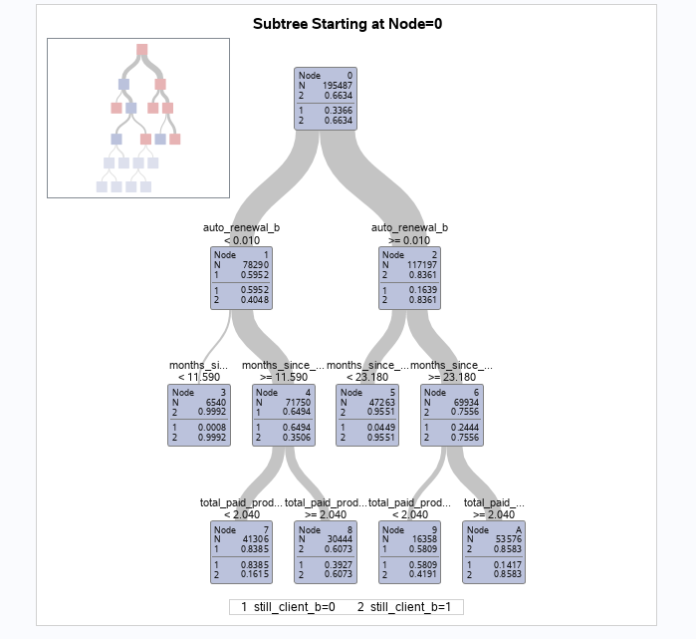
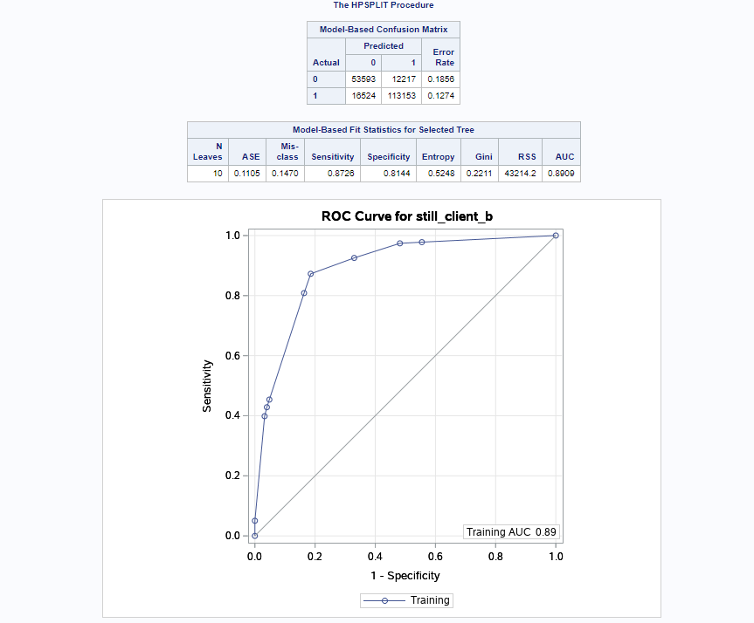
Segmentarea clienților activi și inactivi

Slide 20
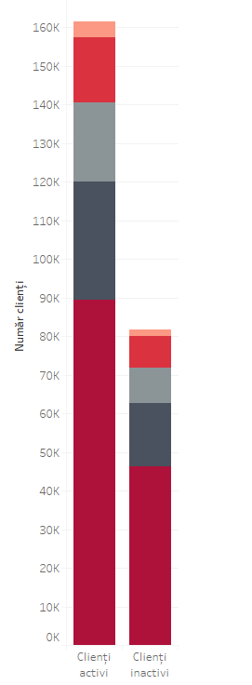
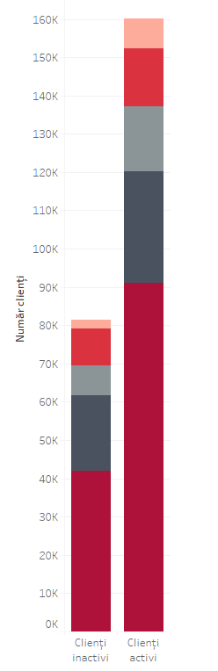
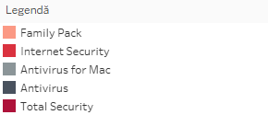
Primele versus ultimele produse comandate
160K
Clienți activi
80K
Clienți inactivi
5
Produse principale

Slide 21

Segmentarea comportamentală a clienților activi
Segmentul | Ultimul produs activat | Procent clienti activi | Reinnoire automata
1 | Total Security | 25% | 53%
2 | Total Security (100% reinnoire) | 21% | 100%
3 | Antivirus | 15% | 82%
4 | Antivirus for Mac | 11% | 79%
5 | Internet Security | 9% | 76%
6 | Oricare produs | 18% | 71%

Slide 22
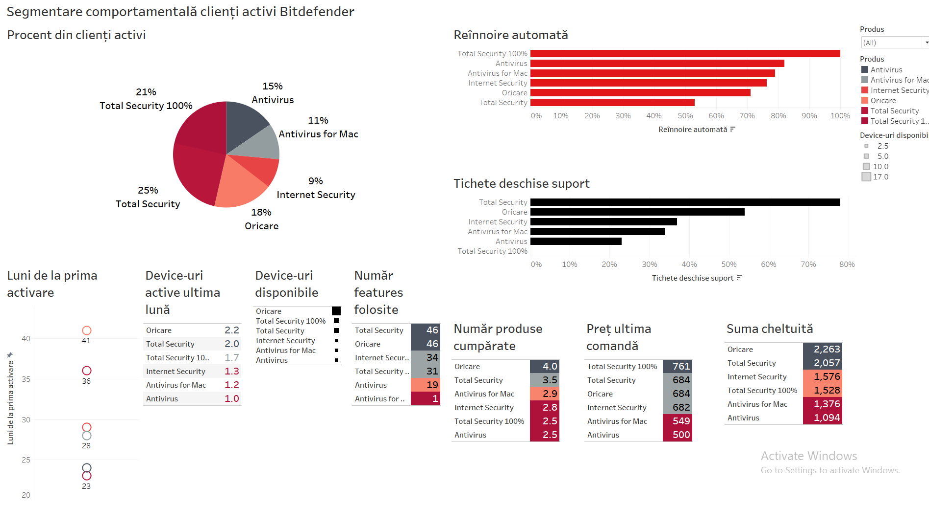

Slide 23

Segmentul 1
Produsul Total Security
Cea mai mare parte a clienților aleg produsul Total Security (25% + 21% = 46%)
Numai 53% din clienți au reînnoirea automată, față de minim 70% la celelalte segmente
În medie, sunt 3 ani de la prima activare, printre cei mai longevivi clienți activi
Device-urile disponibile sunt, în medie, 5, printre cele mai multe de la clienții activi
Clienții din acest segment sunt valoroși, având o sumă cheltuită medie de 2057

Slide 24
Segmentul 2
Produsul Total Security (reînnoire 100%)
Cea mai mare parte a clienților aleg produsul Total Security (25% + 21% = 46%)
100% din clienții din acest segment au reînnoirea automată, un procent remarcabil din categoriile segmentate
În medie, sunt 2 ani de la prima activare, fiind segmentul cel mai puțin longeviv
Device-urile disponibile sunt, în medie, 5, printre cele mai multe de la clienții activi
Clienții din acest segment au un potențial mare de a fi foarte valoroși pentru firmă, având o loialitate mare

Slide 25

Segmentul 3
Produsul Antivirus
Un produs popular (15% din clienți)
82% din clienți aleg reînnoirea automată, peste media altor produse
În medie, sunt 2 ani de la prima activare, fiind segmentul cel mai puțin longeviv
Device-urile disponibile sunt, în medie, 2.5, printre cele mai puține de la clienții activi
Clienții din acest segment cheltuiesc cel mai putin din toate segmentele
Cu toate acestea, este un segment cu o loialitate mare, prin urmare este important pentru companie

Slide 26

Segmentul 4
Produsul Antivirus for Mac
Peste 10% din clienții Bitdefender folosesc un produs destinat Mac-urilor, un procent ce ar putea crește, având în vedere popularitatea Macbook-urilor
79% din clienți aleg reînnoirea automată, peste media altor produse
În medie, sunt 2 ani și 4 luni de la prima activare
Device-urile disponibile sunt, în medie, 2.6, printre cele mai puține de la clienții activi
Features-urile din Bitdefender Central nu sunt folosite de posesorii de Macbook-uri, în medie doar un feature a fost folosit
Clienții din acest segment cheltuiesc al doilea cel mai puțin din toate segmentele
Cu toate acestea, considerând numărul de device-uri disponibile cumpărate, este o piață cu potential de creștere

Slide 27

Segmentul 5
Produsul Internet Security
Peste 9% din clienții Bitdefender folosesc soluții proiectate special pentru smartphones
În medie, sunt 2 ani și 5 luni de la prima activare
Clienții din acest segment cheltuiesc printre cele mai mari sume din toate segmentele
Piața de smartphones si uzabilitatea lor este una în continuă creștere la nivel mondial, prin urmare tot mai multi clienți vor dori să își protejeze antivirus doar telefoanele în viitorul mediu-îndepartat

Slide 28
Proporțiile produselor de la prima și ultima comandă categoria Oricare
Segmentul 6 produse | Prima comanda | Ultima comanda
Total Security | 28% | 50%
Antivirus | 17% | 18%
Antivirus for Mac | 14% | 0%
Internet Security | 20% | 0%
Family Pack | 12% | 20%

Slide 29
Segmentul 6
Oricare produs
In acest segment, clienții care au avut prima comanda Antivirus for Mac sau Internet Security, nu și-au mai achizitionat același produs la ultima comandă
Observăm o migrație a acestor clienți pentru produsul Total Security (înregistrand o creștere de 22pp)
Observăm o migrație a acestor clienți și pentru produsul Family Pack (înregistrand o creștere de 8pp)
Astfel, acesti clienți și-au dat seama, după primul produs cumparat, că nevoile lor sunt mai extinse decât anterior prevăzut, prin urmare au făcut o schimbare pentru pachete mai cuprinzătoare
Este cel mai valoros segment de clienți, cu cea mai mare sumă cheltuită în medie
Totodată, are și cel mai mare număr de device-uri disponibile și de produse cumpărate, lucru care dovedește faptul că sunt multe companii în acest segment, care au nevoi foarte diverse

Slide 30
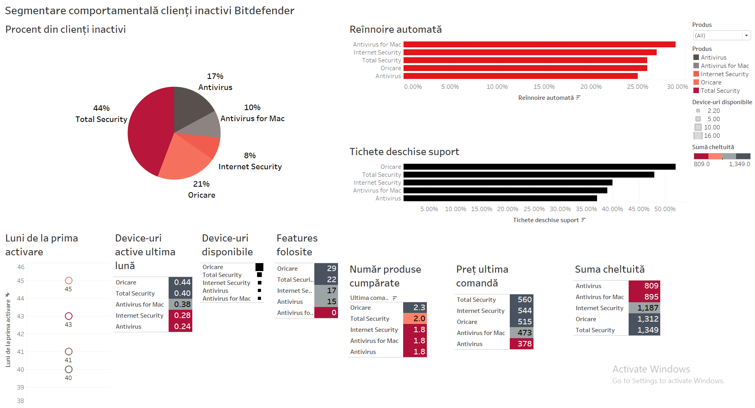

Slide 31
Segmentul 1
Produsul Total Security
Produsul Total Security a fost cel mai utilizat în rândul clienților inactivi Bitdefender, acest lucru fiind în strânsă legătură cu faptul că produsul este considerat cel mai utilizat
Suma medie cheltuită pentru acest tip de produs este 1349, fiind cea mai ridicată valoare în comparație cu celelalte
Prețul pentru ultima comandă plasată a fost de aproximativ 560 și putem afirma că la ultima comandă au fost achiziționate în medie 2 produse Total Security

Slide 32

Segmentul 2
Produsul - Antivirus
17% dintre clienții inactivi aveau accesat acest tip de produs și doar 25% dintre aceștia aveau opțiunea de reînnoire automată a acestuia, fiind cel mai mic procent în comparație cu această caracteristică a celorlalte produse
În medie, au trecut 40 de luni de la prima activare a produsului
Clienții au acordat cea mai mică sumă pentru acest produs(809), fiind în corelație cu faptul că pentru ultima comandă prețul mediu pentru Antivirus a fost și el minim
Cel mai mic număr de tichete deschise pentru suport, un lucru pozitiv având în vedere importanța securității propriilor device-uri

Slide 33
Segmentul 3
Produsul Antivirus for Mac
Cel mai mare procent privind reînnoirea automată a produsului, ilustrând astfel că Antivirusul pentru Mac este era consider un produs bun, sigur și de durată
Clienții din acest segment cheltuiesc al doilea cel mai puțin din toate segmentele
Au cel mai mic număr de device-uri

Slide 34
Segmentul 4
Produsul Internet Security
Aproximativ 8% dintre clienții inactivi dețineau acest produs
Acest produs se află pe locul doi privind procentul opțiunii de reînnoire automată
Timpul mediu de la prima activare este de 45 de luni, fiind cel mai lung termen în comparație cu celelalte produse deținute de clienții inactivi
Suma cheltuită pentru ultima comandă este plasată pe locul secund, arătând că clienții sunt dispuși să aloce o sumă mare pentru a-l deține

Slide 35
Segmentul 5
Oricare produs
21% dintre clienții inactivi se încadrează în acest segment
Cel mai mare număr de tichete deschise pentru suport, de unde rezultă că oamenii au mai multă nevoie de informații în ceea ce privește combinarea produselor sau caracteristicile specifice ale fiecăruia
Aproximativ 29 de features-uri folosite, cel mai mare număr din această categorie
Peste 25% dintre clienții inactivi aveau opțiunea de reînnoire automată activată
Locul secund privind suma cheltuită de către clienții inactivi și cel mai mare număr de produse cumpărate la ultima comandă.

Slide 36
Concluzii
Cea mai mare parte a clienților activi au bifată opțiunea de autorenewal, ceea ce înseamnă că sunt mulțumiți de produsele și serviciile Bitdefender.
Cei care și-au activat de 2 ani produsele rămân în proporție de 75% fideli companiei.
Analiza în componente principale a arătat că cele 19 variabile luate în calcul se pot grupa în 5 componente principale, acestea explicând 61,63% din variaţia datelor.

Slide 37
Concluzii
Produsul Total Security este cel mai popular produs peste 50% din clienţi deţinând-ul.
Există un segment de clienţi (6%) pentru care produsele Antivirus for Mac şi Internet Security nu le mai satisfac nevoile, aceştia migrând spre produse mai cuprinzătoare.
Dashboard-ul nu a arătat că anumite produse nu sunt bune și clienții renunță la ele în mod masiv, ci, a ilustrat ideea că cele mai cumparate și deținute produse printre clienții activi, au si cea mai mare șansă să se încadreze la ultimele achiziții pentru cei inactivi, accentuând o clasificare normal a produselor.

Slide 38
Mulțumim pentru atenție!

